Slide 1
Erkende maatregelenlijst:
een mooie bron van inspiratie!
Bas Fukken
Specialist Verduurzaming Sportaccommodaties
Vakbeurs Sportaccommodaties
5 maart 2020

Slide 2
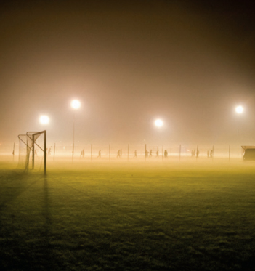
Inhoud presentatie
Wat zijn de Erkende Maatregelen?
Welke maatregelen?
Hoe kun je de lijst gebruiken?

Slide 3
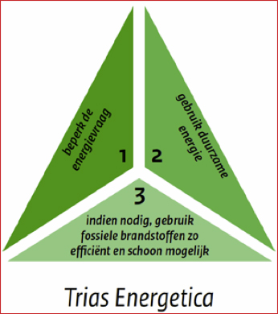
Wat zijn de Erkende maatregelen?
Energiebeperkende maatregelen
Terugverdientijd van 5 jaar of minder
Op basis van standaard gebouwen

Slide 4
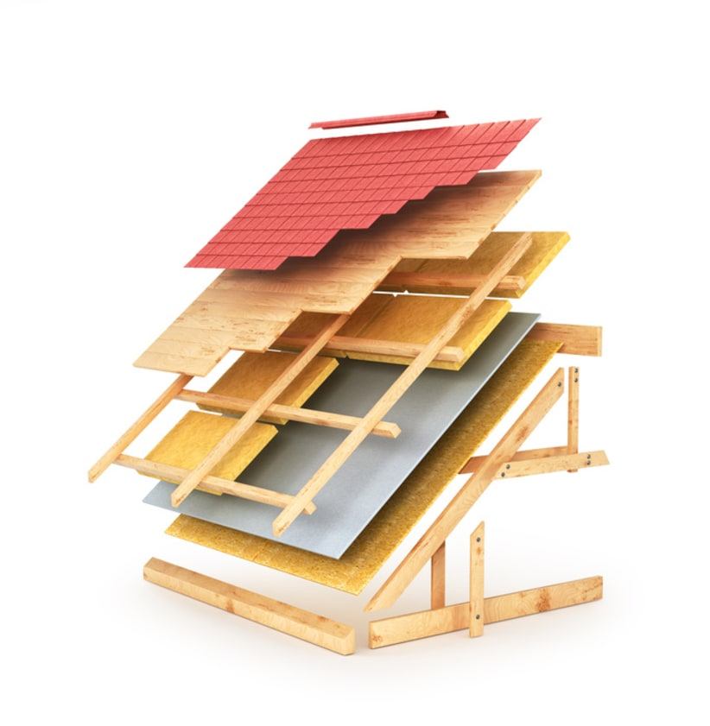
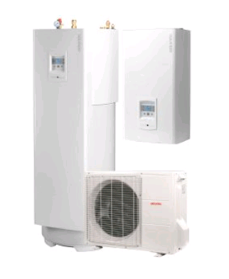
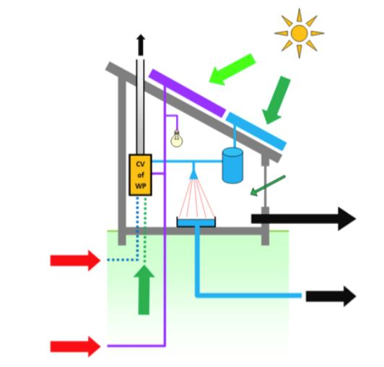
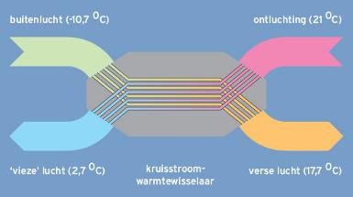
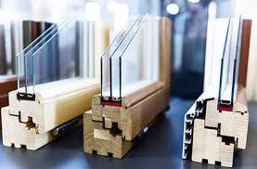
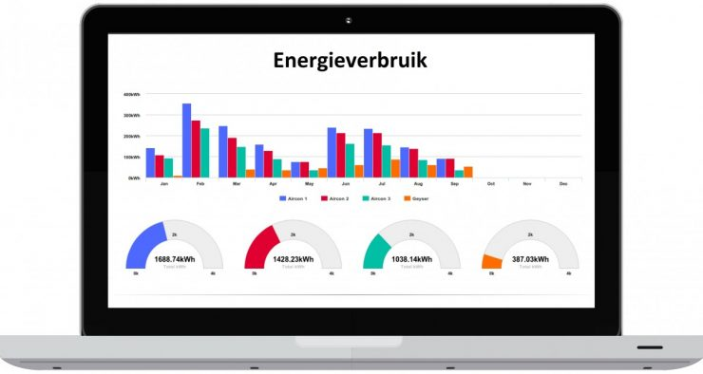
Wat zijn de Erkende maatregelen?
Waar zit de verspilling?
Hoog energieverbruik voor wie/wat?
Gebruikstijden door de week
Weekend instellingen niet / verkeerd
Feestdagen niet/verkeerd
Optimalisatie aanwarmen niet aanwezig of niet juist
Stook- en koellijn niet juist ingesteld
Voorkomen gelijktijdig koelen en verwarmen

Slide 5
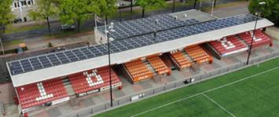
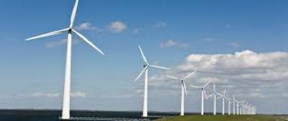
Wat zijn geen Erkende maatregelen?

Slide 6
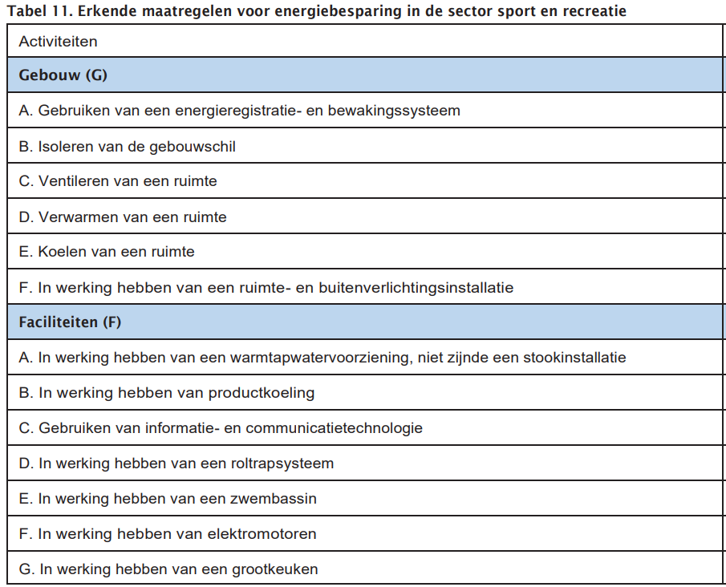
Wat zijn de Erkende maatregelen?

Slide 7
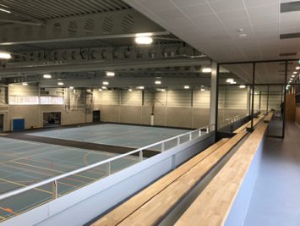
Welke maatregelen?
Isolatie gebouwschil en dak
Borgen energiezuinigheid door slimme meter
Ventilatie op basis CO2 detectie
Aanwezigheidsdetectie verlichting
LED verlichting per (1/2) veld (met 3 standen)
WTW ventilatie en verwarming
WTW douches en waterbesparing
Weersafhankelijke regeling verwarmingssysteem
Thermostatische radiatorkranen en goede afstelling
Meet en regelapparatuur afzuiginstallatie

Slide 8
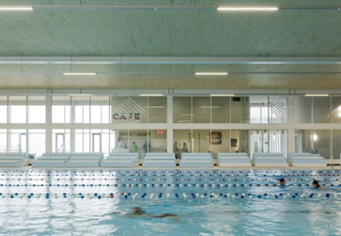
Welke maatregelen?
Isolatie gebouwschil en dak, glijbaan en zwembassin
Isolatie leidingen en appendages
Afdekken zwembad
LED verlichting
WTW ventilatie en verwarming
WTW bufferwater, douches en waterbesparing
Weersafhankelijke regeling verwarmingssysteem
Meet en regelapparatuur afzuiginstallatie

Slide 9
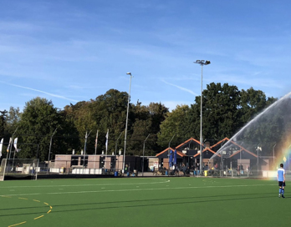
Welke maatregelen?
Clubhuis
Isolatie gebouwschil en dak
Borgen energiezuinigheid door slimme meter
Aanwezigheidsdetectie verlichting
WTW ventilatie en verwarming
Thermostatische radiatorkranen en goede afstelling
Meet en regelapparatuur afzuiginstallatie
Velden
LED verlichting per (1/2) veld (met 3 standen)

Slide 10
Hoe kun je de lijst gebruiken?

Slide 11
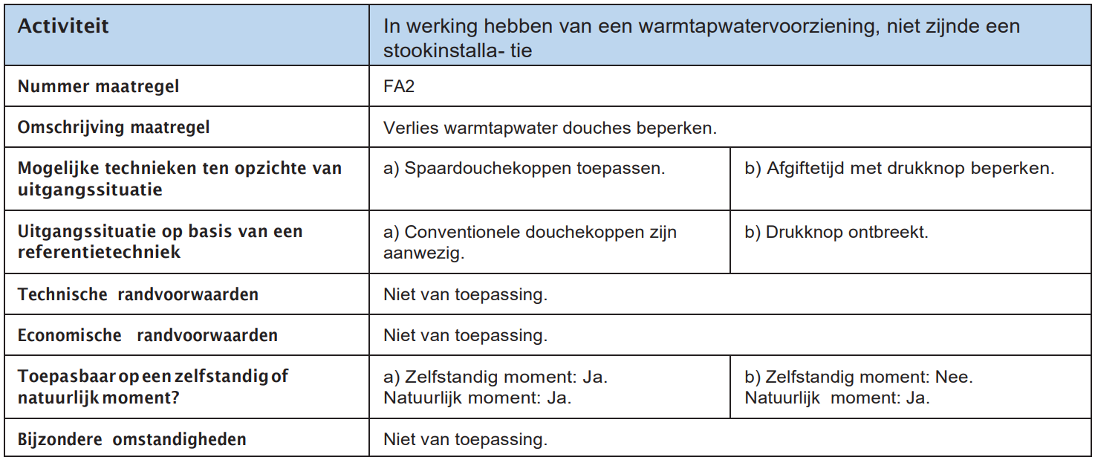
Hoe kun je de lijst gebruiken?

Slide 12
Kennisplatform voor de sportsector
www.duurzamesportsector.nl
Praktische informatie en stappenplannen voor:
Gemeenten
Verenigingen
Sportaanbieders (ondernemers)
Thematische insteek:
Organisatorisch
Financiering, subsidies
Wet- en regelgeving
Tips en tricks
En nog veel meer:
Actualiteiten
Praktijkvoorbeelden (best practices)
Blogs
Routekaart Verduurzaming Sport

Slide 13
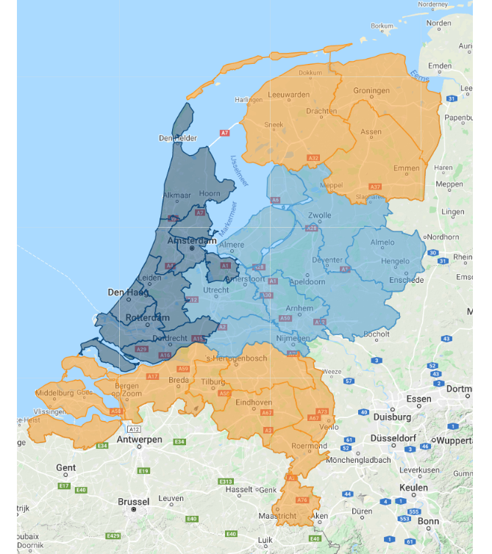
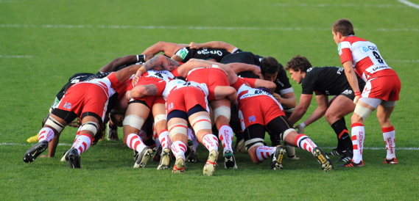
Duurzaamheidstour 2020

Slide 14
Sportverenigingen en ondernemers
Energiescan
accommodatie
Offertes
(aanvragen en beoordelen)
Plan van aanpak
Financieel advies (lening / borgstelling / subsidies)
Verduurzaamde accommodatie

Slide 15
Sportaccommodatie van het jaar
Welke sportaccommodatie heeft zich het beste verduurzaamd?
Welke sportaccommodatie heeft het beste initiatief voor verduurzaming?
Vakjury: Bert van Oostveen, Remco Hoekman, Rik van Kraaij, Roland van de Lockant
Uitreiking vanmiddag om 15.40 uur in de Sportkantine

Slide 16
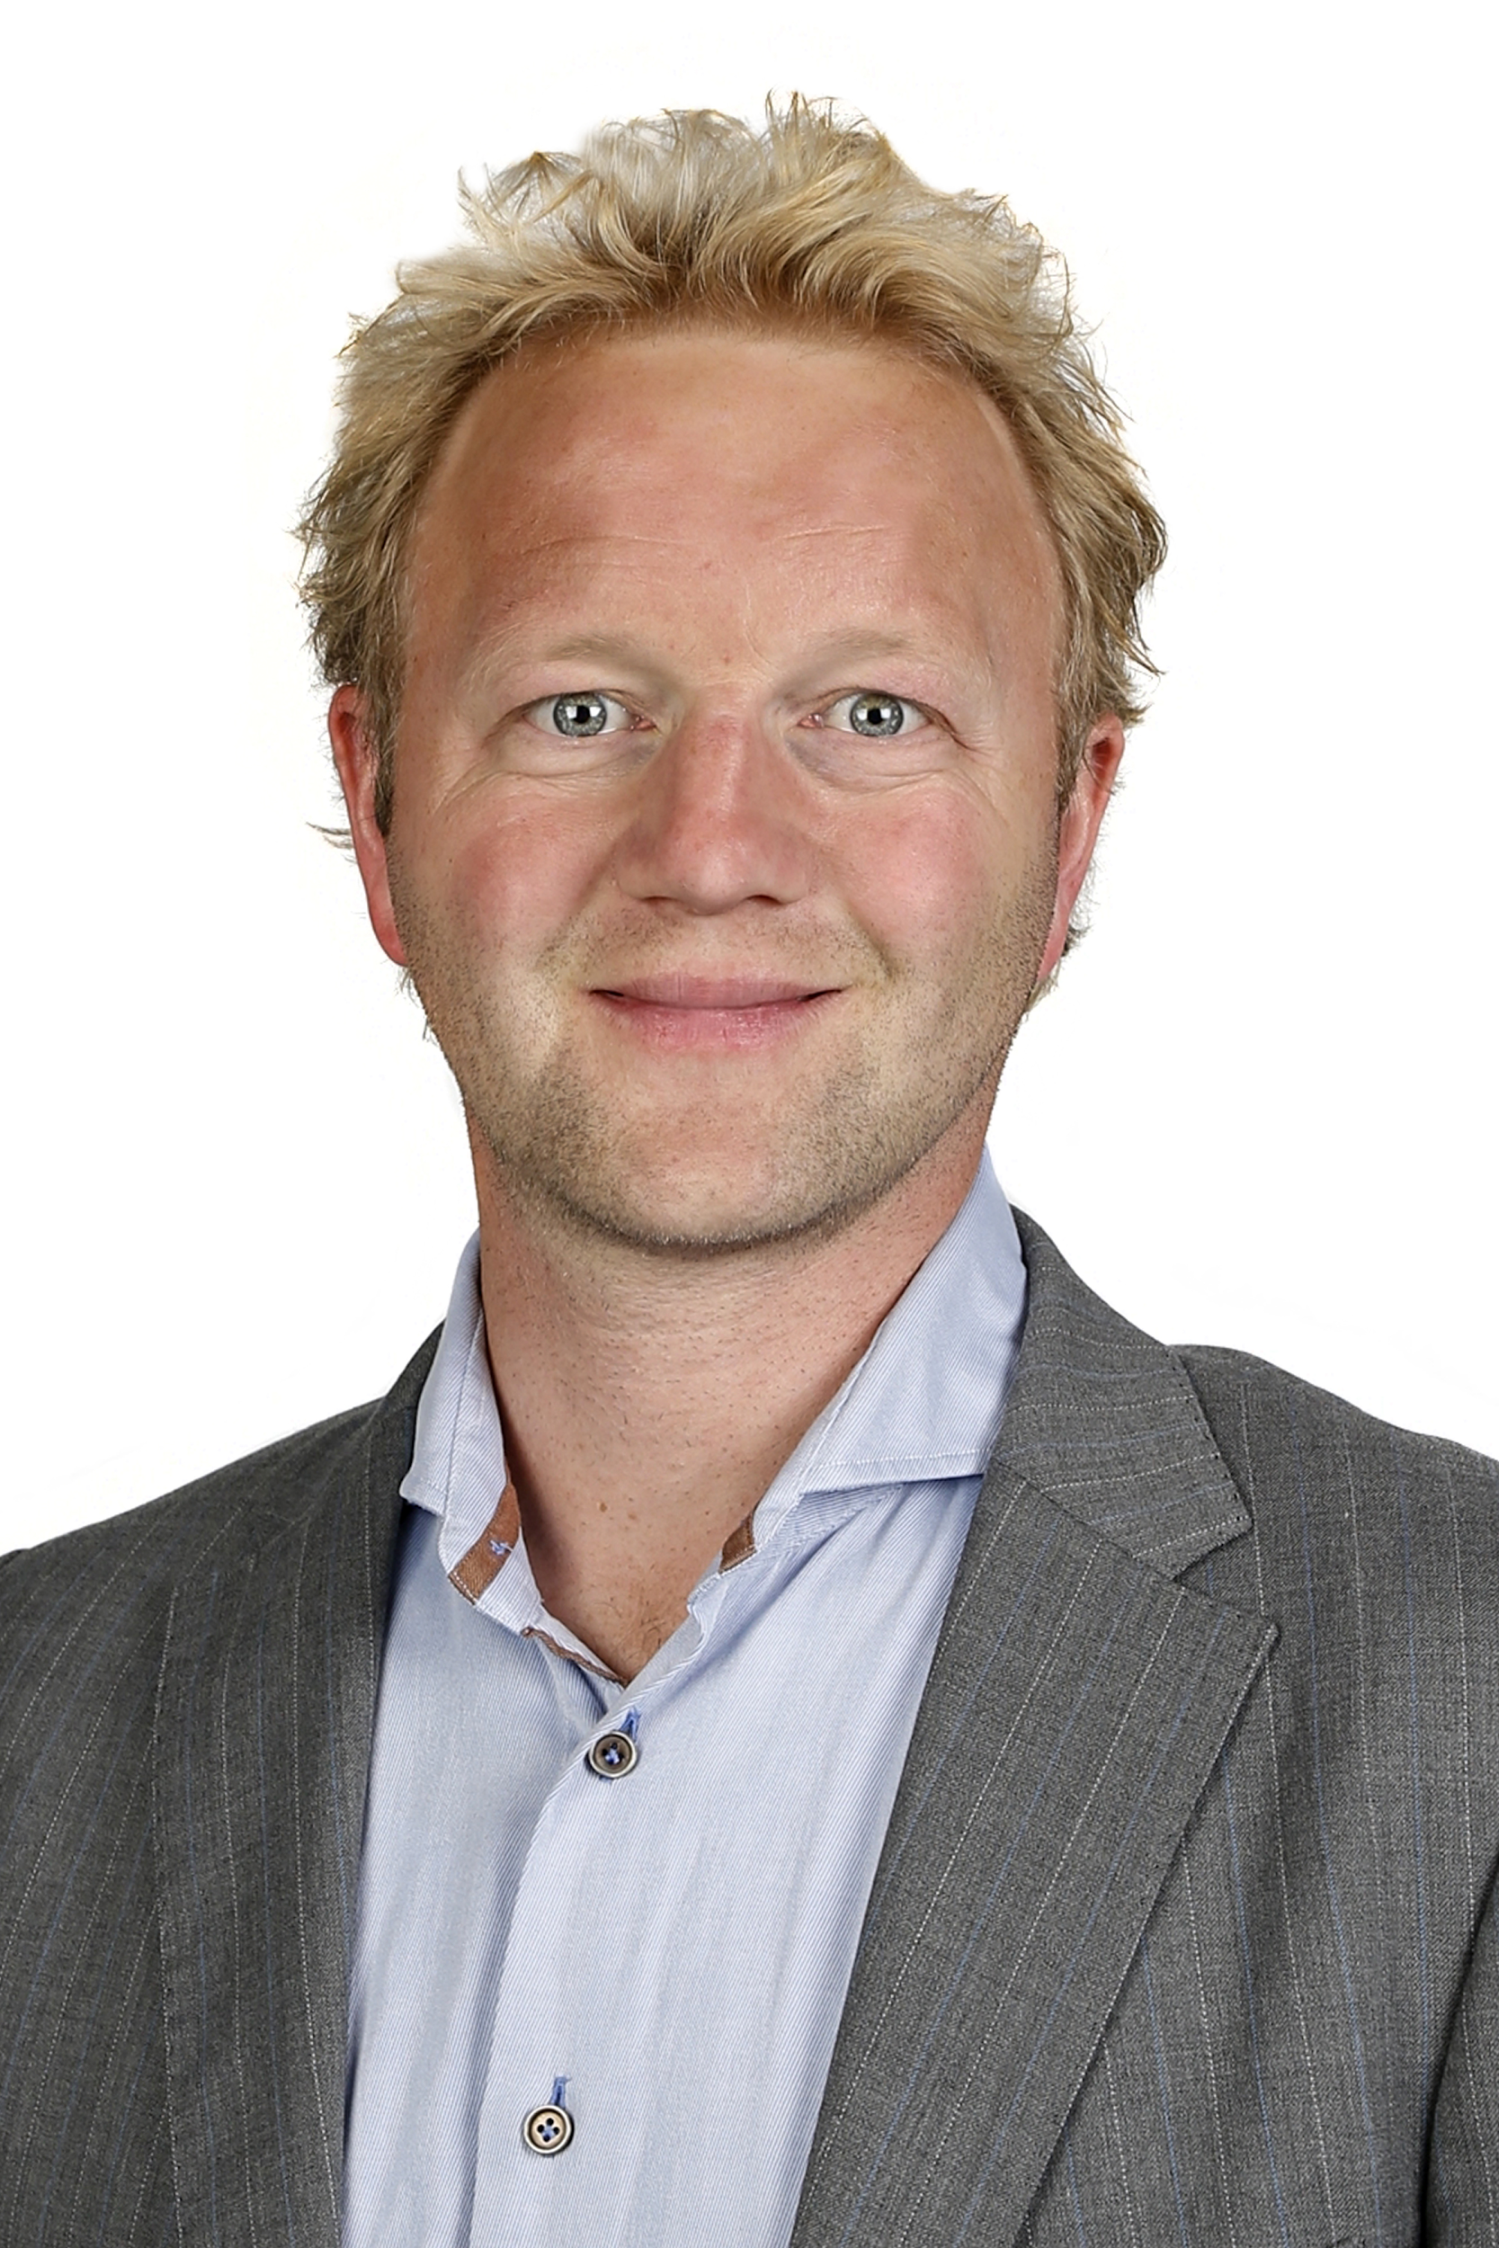
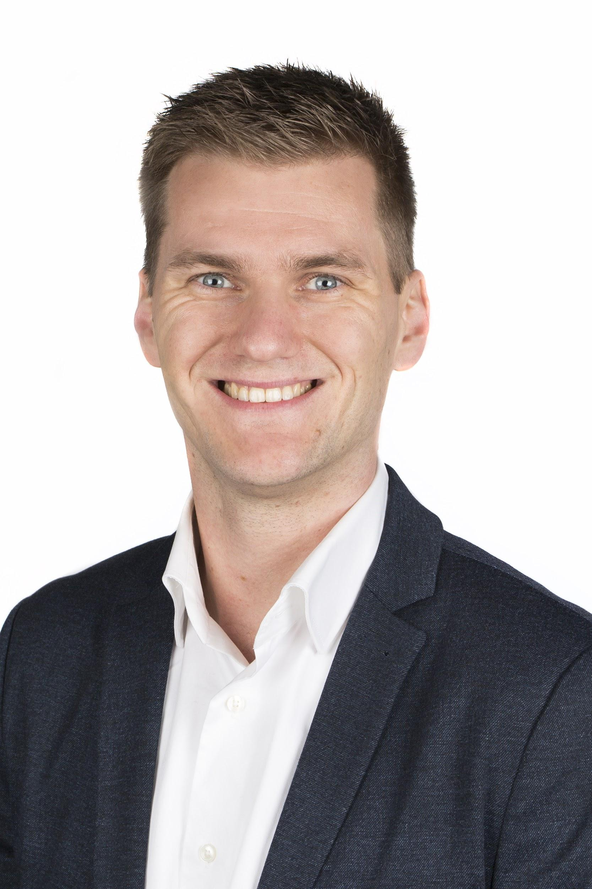
Vragen? Neem contact met ons op!
Bas Fukken bas.fukken@kenniscentrumsportenbewegen.nl
Michael Poot michael.poot@kenniscentrumsportenbewegen.nl
Kijk ook op www.duurzamesportsector.nl
Notes:
Controleer lettertype: verdana (tekengrootte 32)

